Slide 1

Экскурсия в эколого-биологический центр
МБДОУ детский сад
№81 «Мальвина»
Подготовила: Исхакова Э.Н,
Плешкова Е.В
воспитатель

Slide 2
«Если хотите научить ребёнка мыслить и чувствовать, введите его в природу».
К.Д.Ушинский
В эколого-биологическом центре обитают различные представители фауны: от маленьких грызунов до пушистых кошек и даже тропических птиц.
Здесь есть рыбы и насекомые, птицы и рептилии, амфибии и млекопитающие.
Эта экскурсия стала для детей ярким и запоминающимся событием. Ведь она дала не только новые знания, но и незабываемые впечатления.

Slide 3
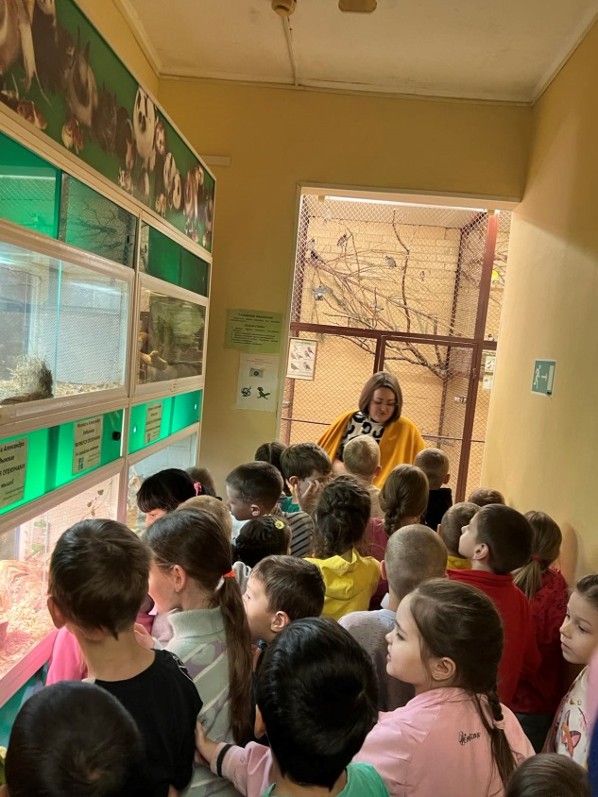

Slide 4
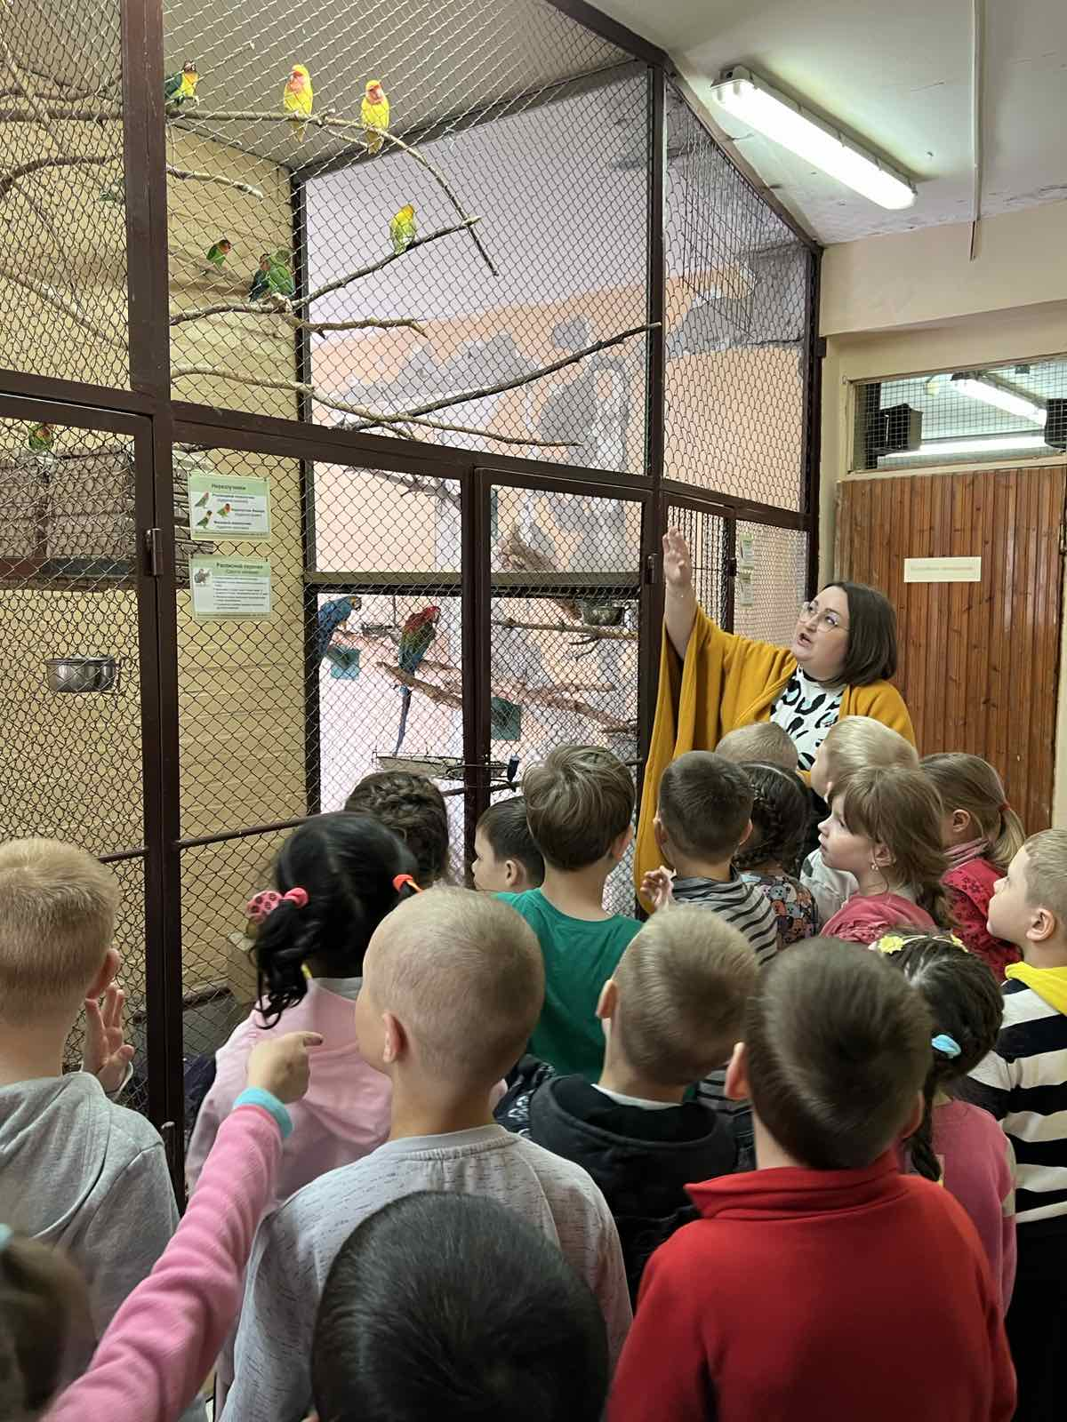

Slide 5
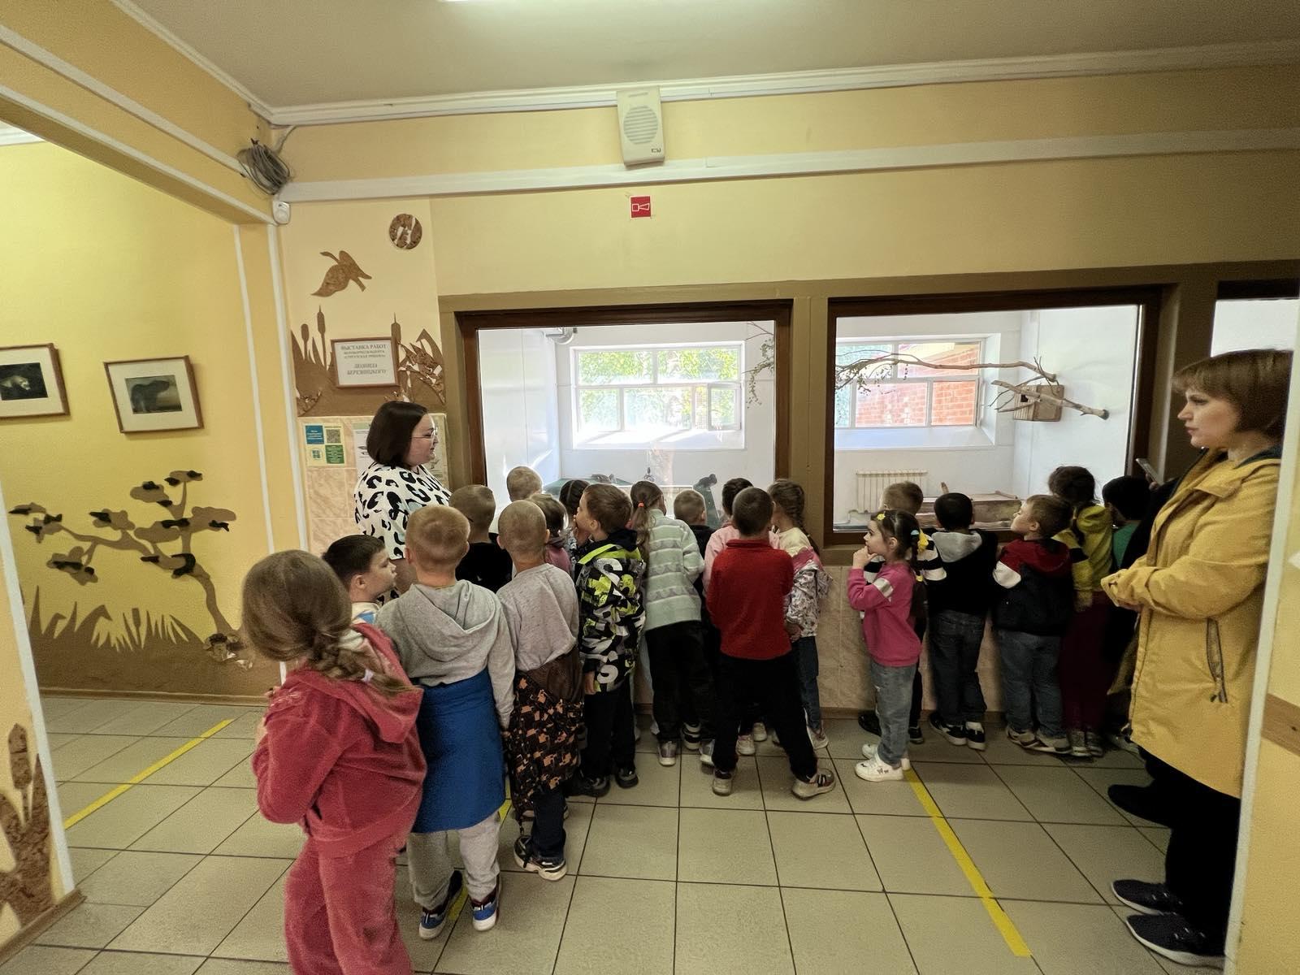

Slide 6
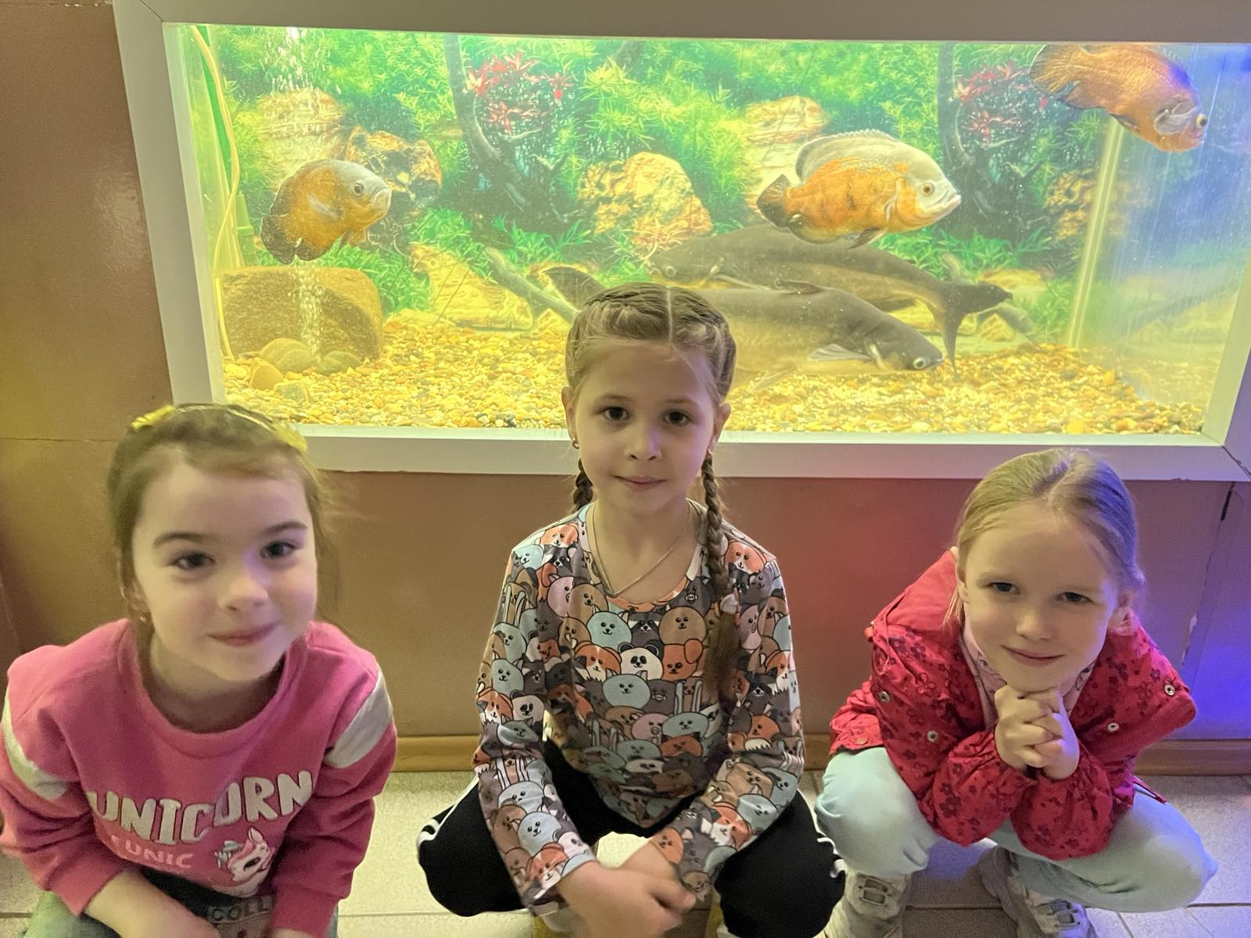

Slide 7
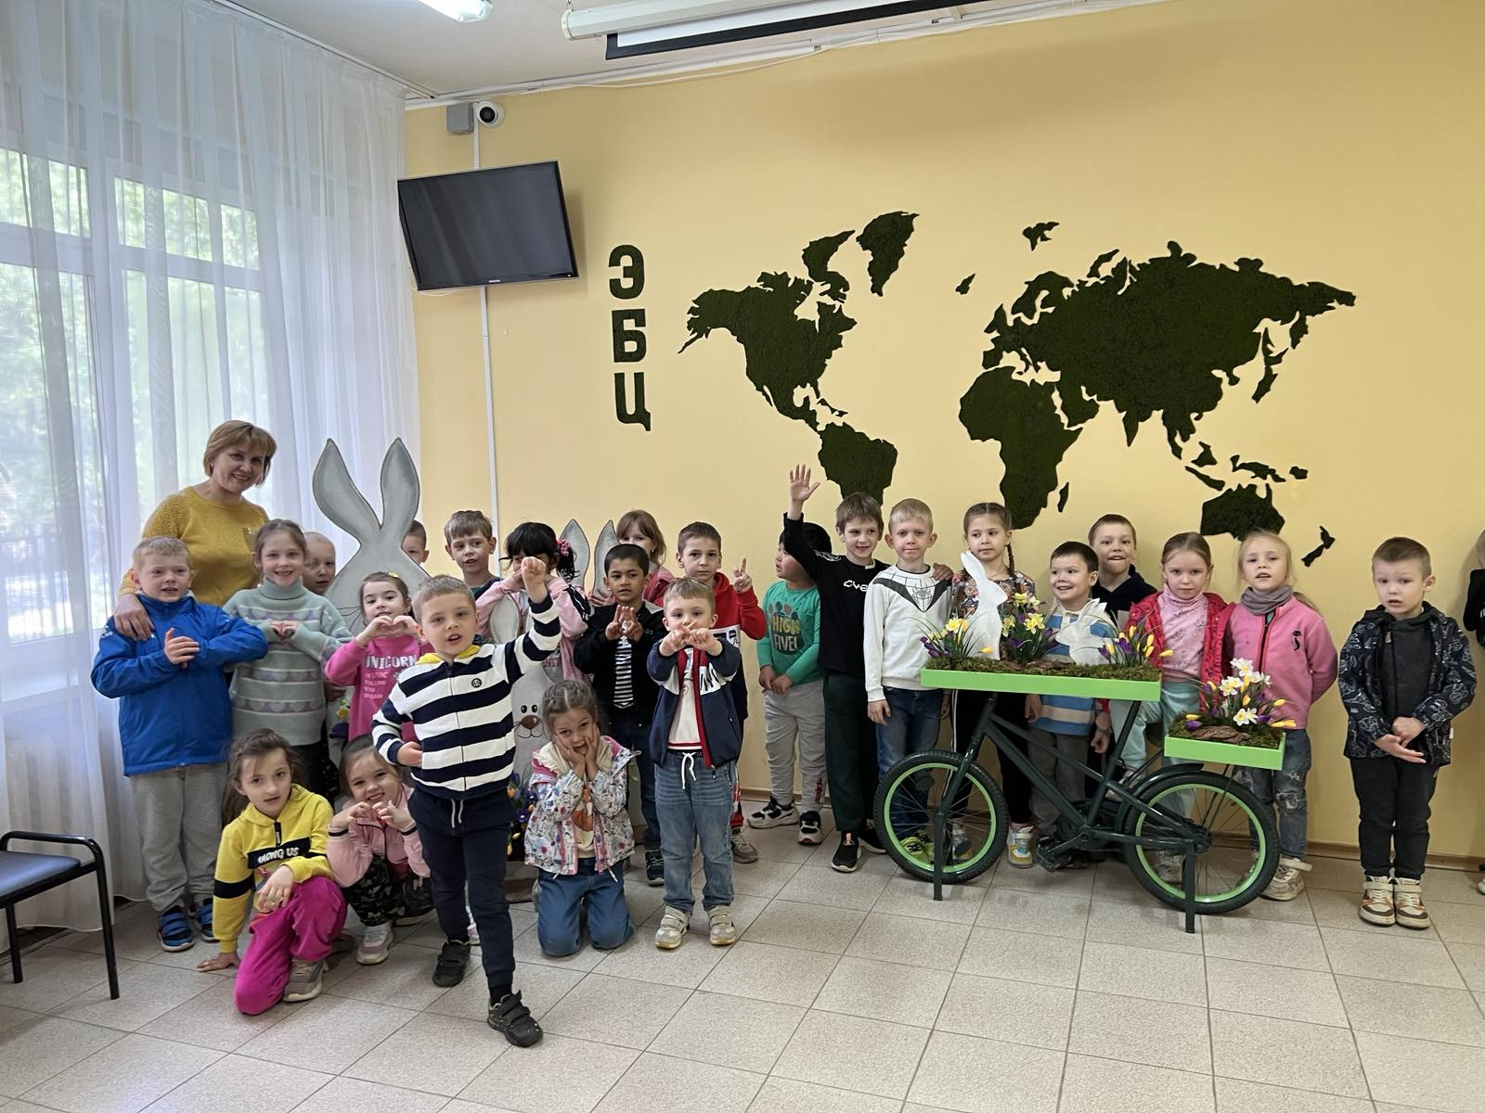

Slide 8
